Slide 1
DotNyetWork
we nyet to network issues

Slide 2
Projekten Dolgozók
Ötvös Bence Elek
Somogyi Bánk
Fazekas Dominik

Slide 3
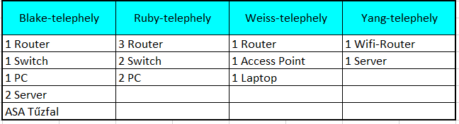
Eszközeink

Slide 4
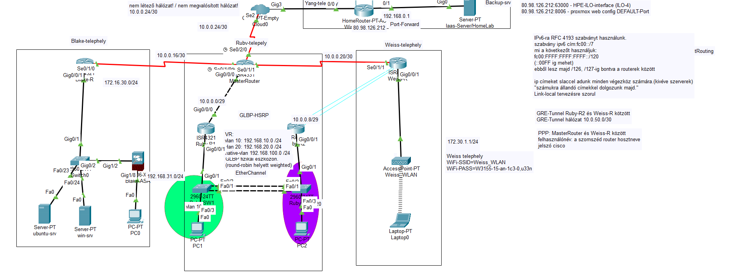
Topológia

Slide 5
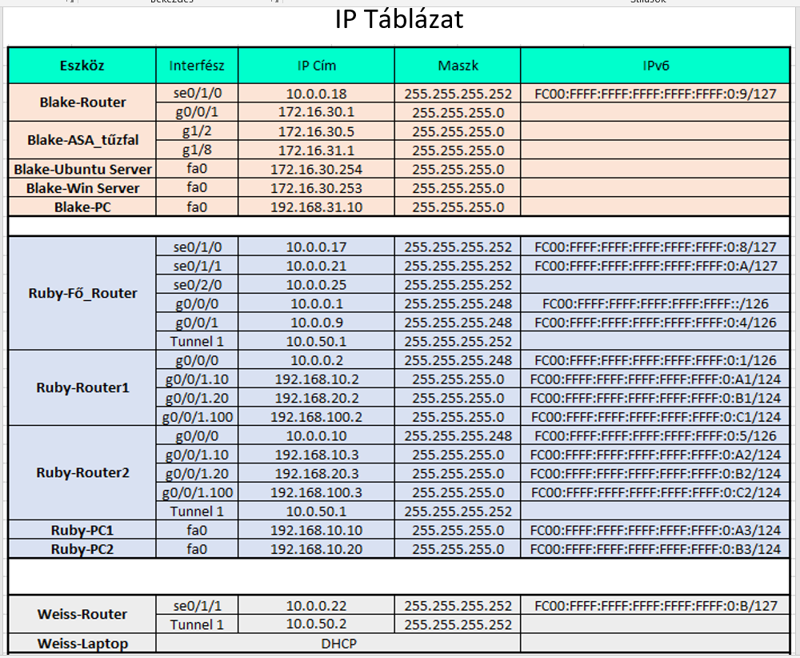
IP táblázat

Slide 6
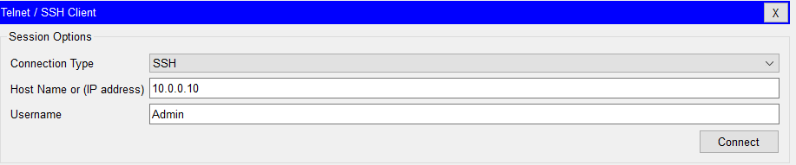
SSH

Slide 7
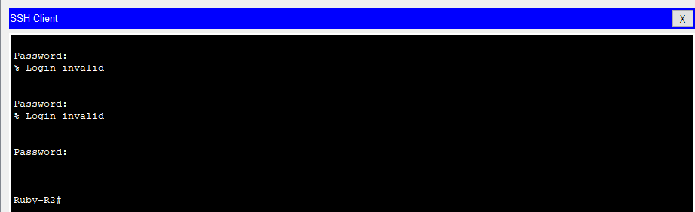
SSH Teszt

Slide 8
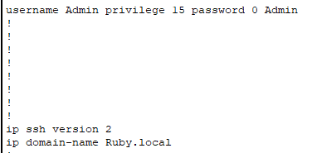
SSH User

Slide 9
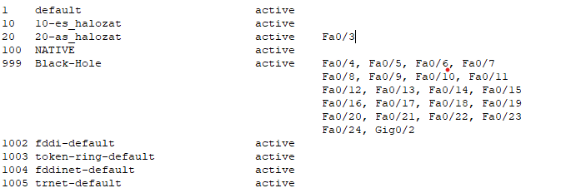
Vlan
Vlan 10 és 20 létrehozása hálózatok elkülönítése érdekében
Vlan1 megszüntetése
Vlan 100 a native Vlan
Vlan 999 nem használt portok

Slide 10
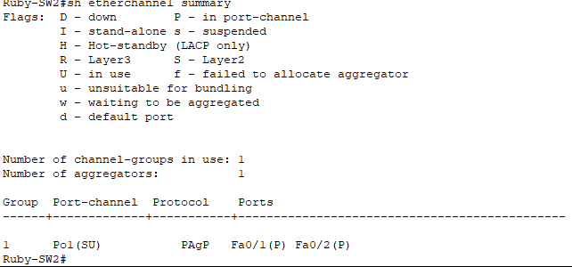
Etherchannel
ruby telephely
megbízhatóság

Slide 11
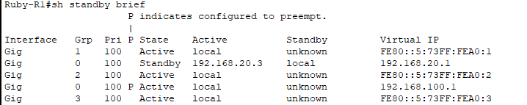
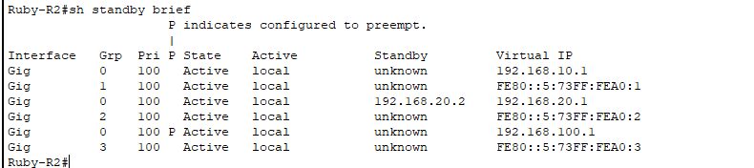
HSRP
ruby router 1
ruby router 2

Slide 12
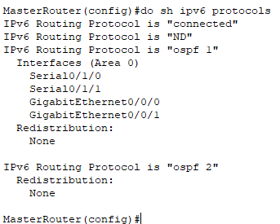
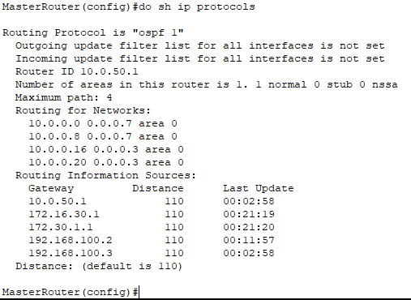
Dinamikus Forgalomirányítás

Slide 13
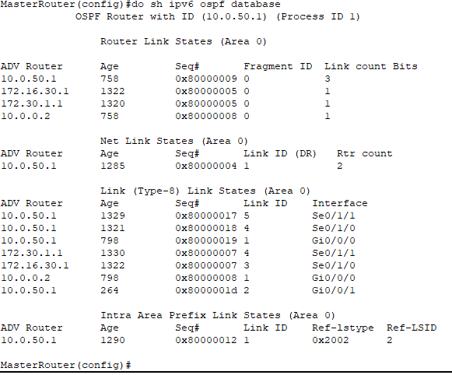
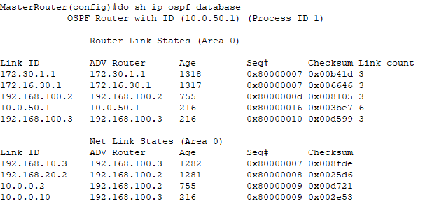
Dinamikus Forgalomirányítás

Slide 14
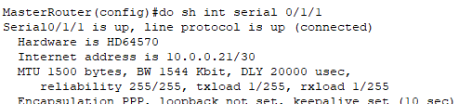
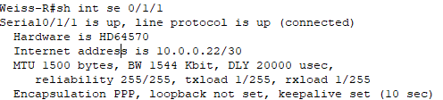
PPP

Slide 15
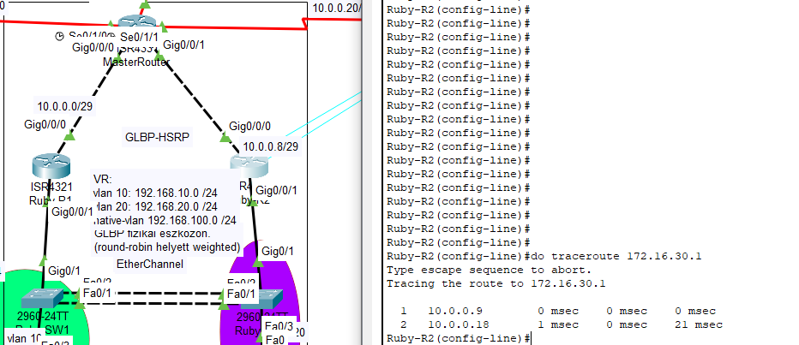
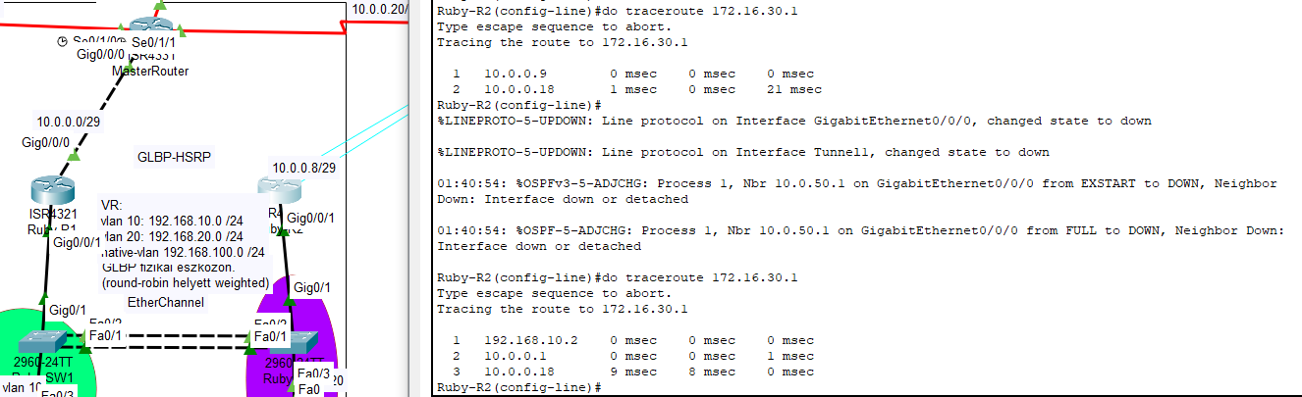
HSRP Teszt

Slide 16
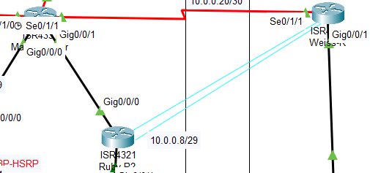
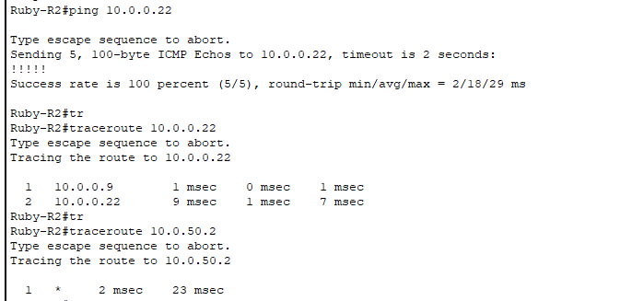
tunnel
weiss és ruby telephelyek között csináltuk meg

Slide 17
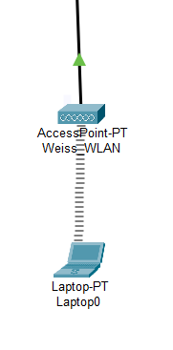
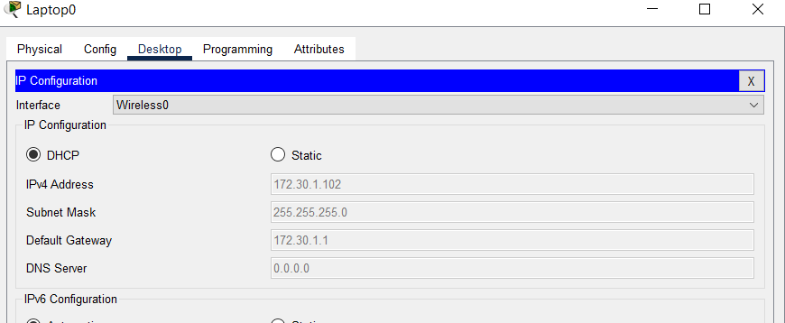
DHCP
Weiss telephely
laptopok accesspoint tól kapnak DHCP-t

Slide 18
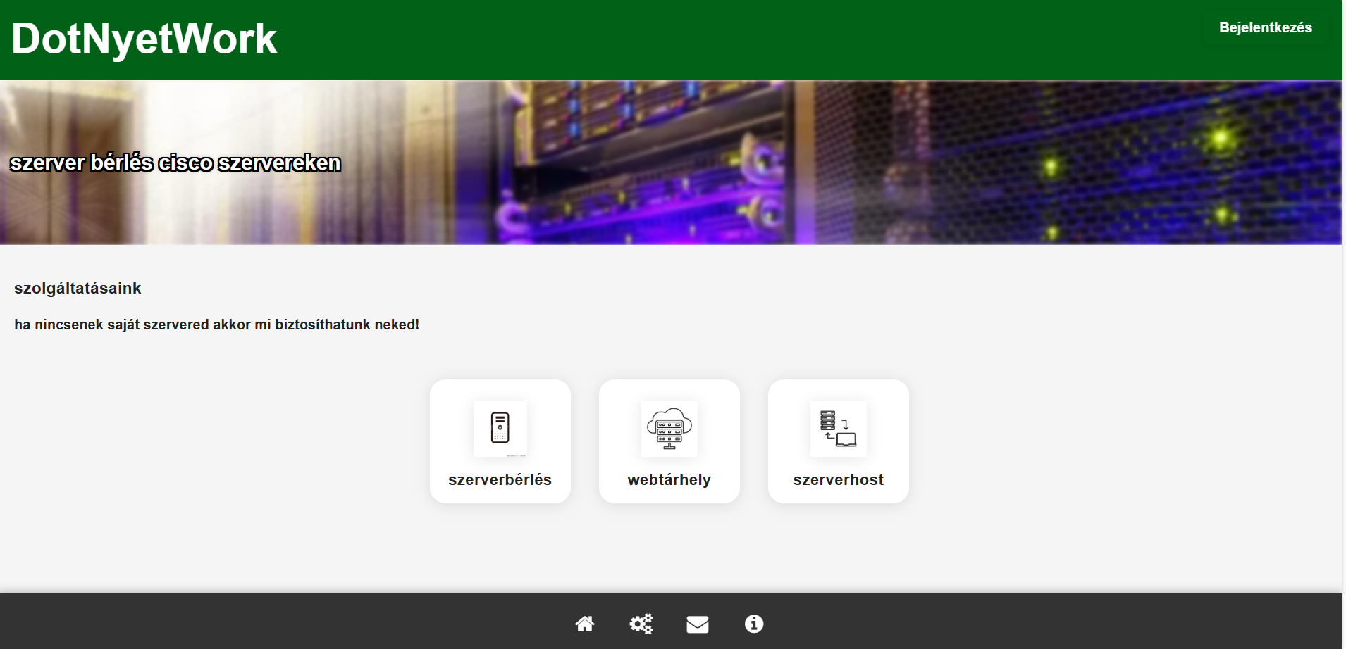
Oldal

Slide 19
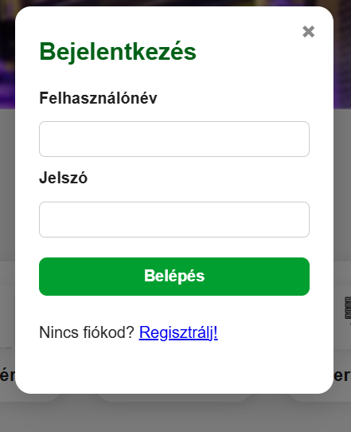

Oldal

Slide 20
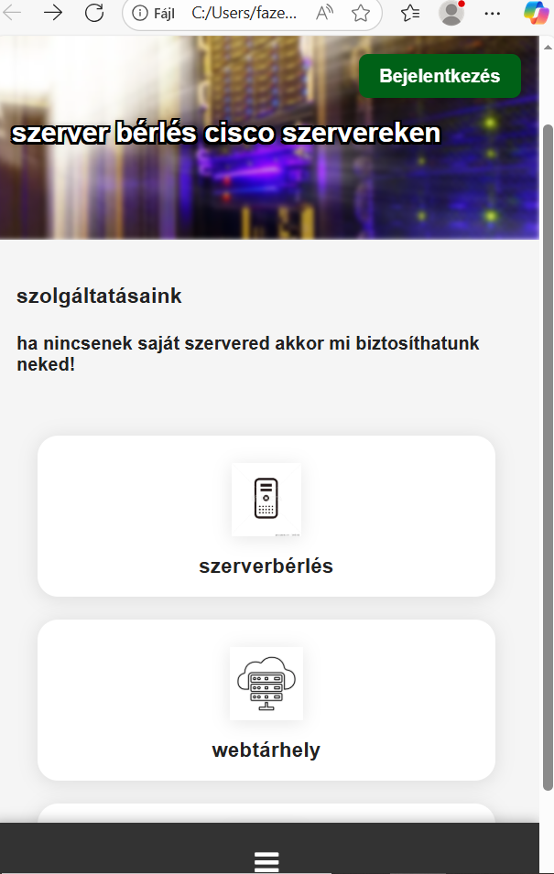
Oldal

